Slide 1
"ОнлайнЛЕТО58"
В июне 2020 в связи с эпидемиологической ситуацией в период летних каникул работа нашей школы будет выстраиваться по единой модели. Организованный досуг детей с применением дистанционных технологий под девизом «ОнлайнЛЕТО58». Модель предусматривает выделение в рамках каждой каникулярной недели тематических (профильных) дней: исследовательский понедельник, спортивный вторник, творческая среда, профориентационный четверг, интеллектуальная пятница, культурная суббота. Мы надеемся, что это позволит создать интересную систему организации досуга детей, апробировать новые формы работы с ними, сохранения их здоровья.

Slide 2
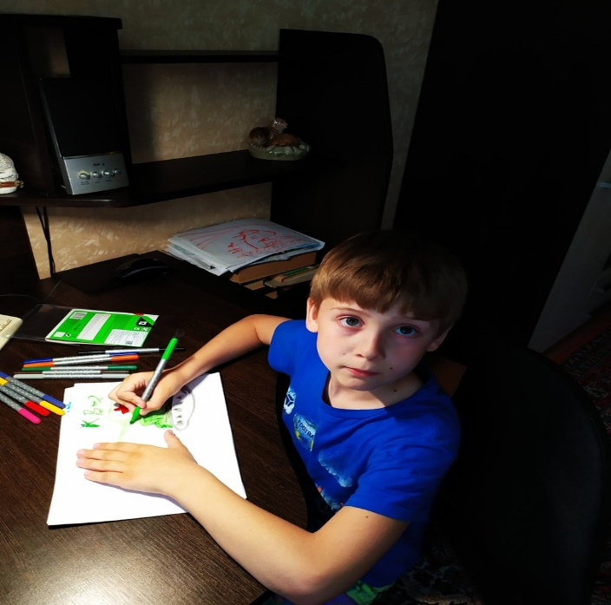
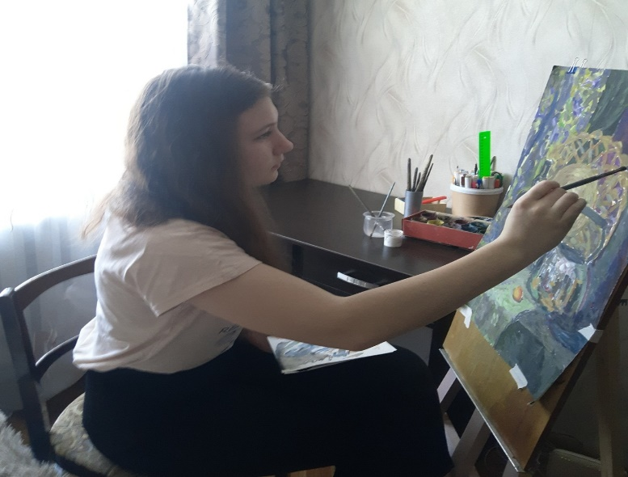
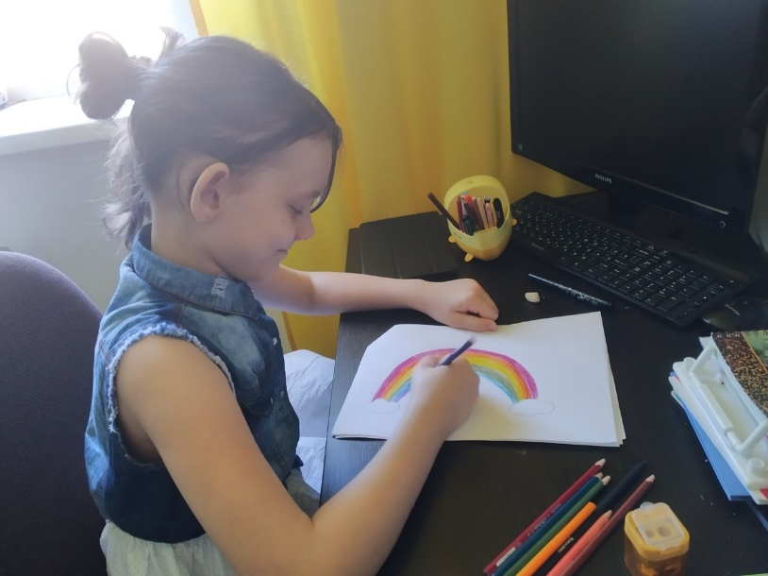
1 июня 2020 года обучающиеся 3 «В» класса в домашних условиях с большим интересом создавали радугу из подручных предметов: фломастеров, красок, драже «Skittles».

Slide 3
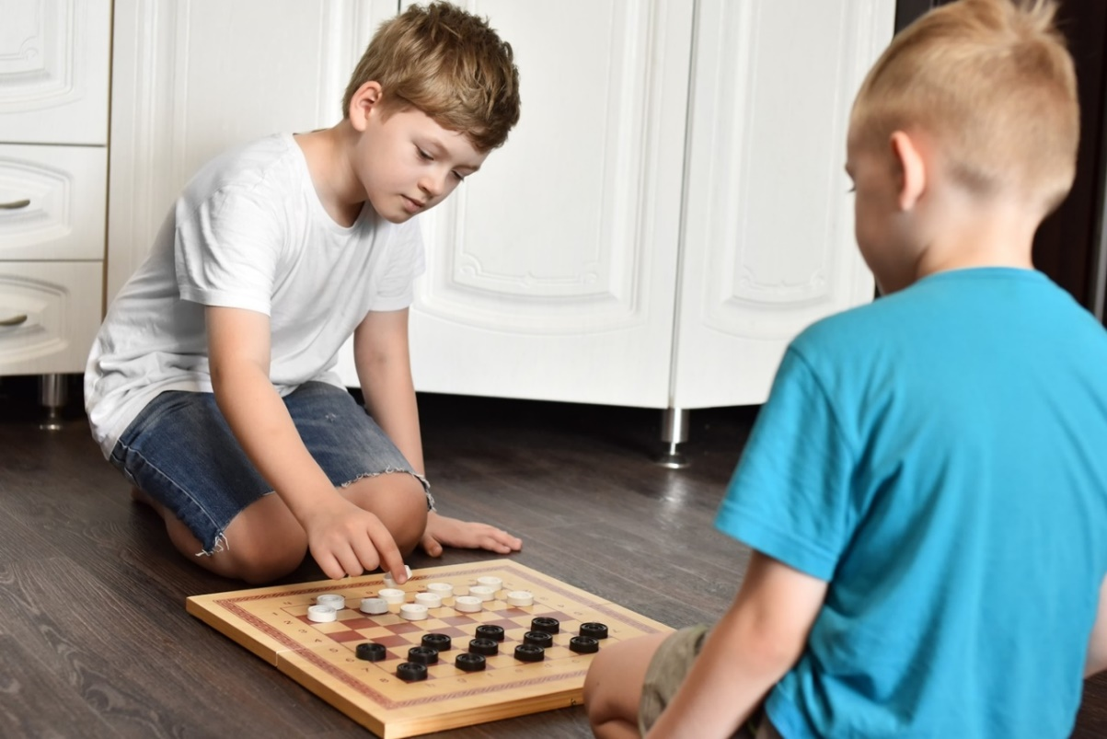
2 июня 2020 года дети знакомились с историей и правилами игры в шашки.

Slide 4
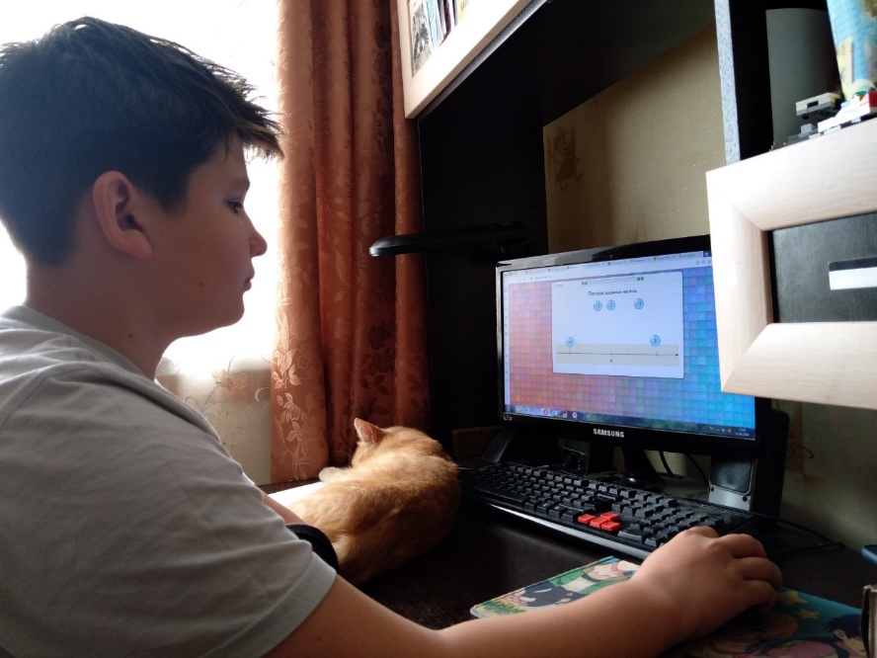
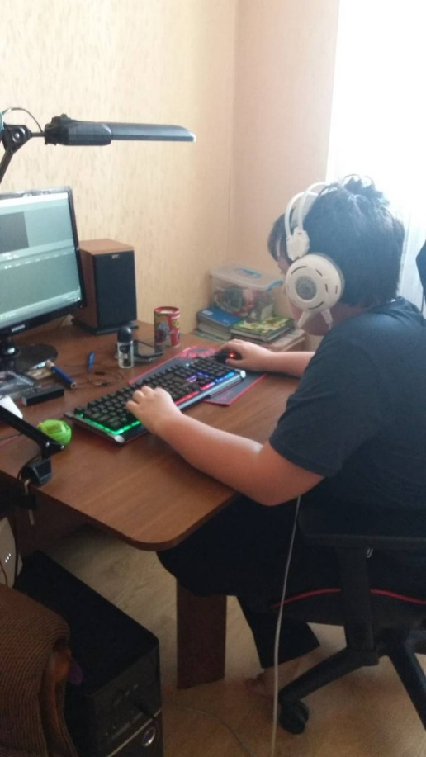
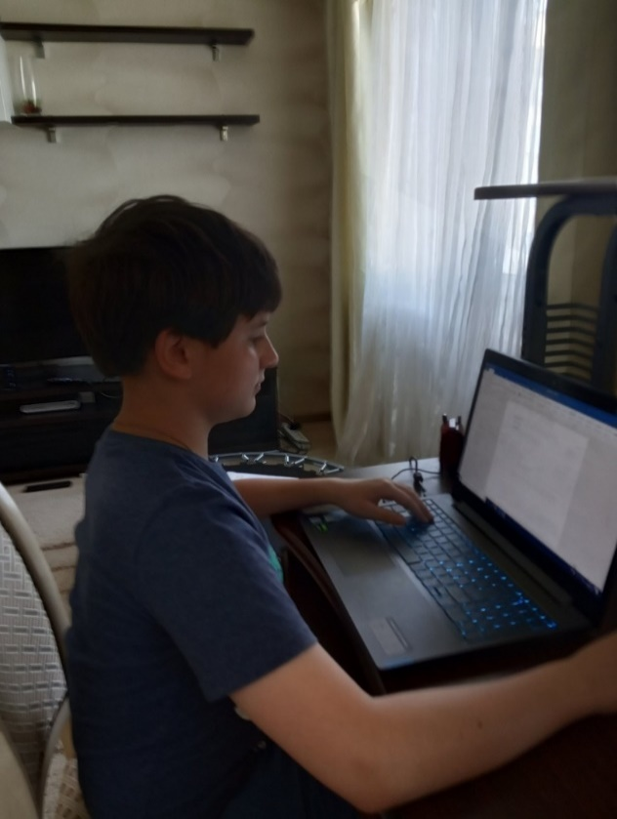
8 июня обучающиеся 5-8-х классов работали с Интерфейсом Microsoft Office Power Point.

Slide 5
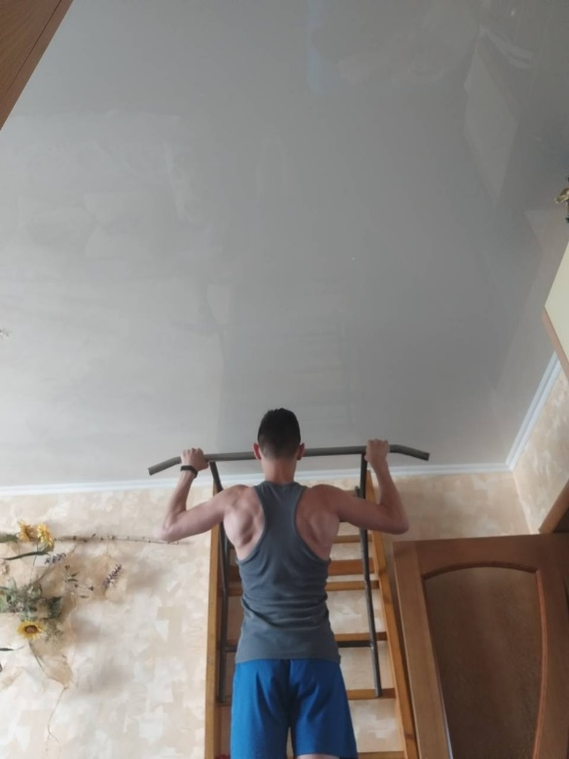
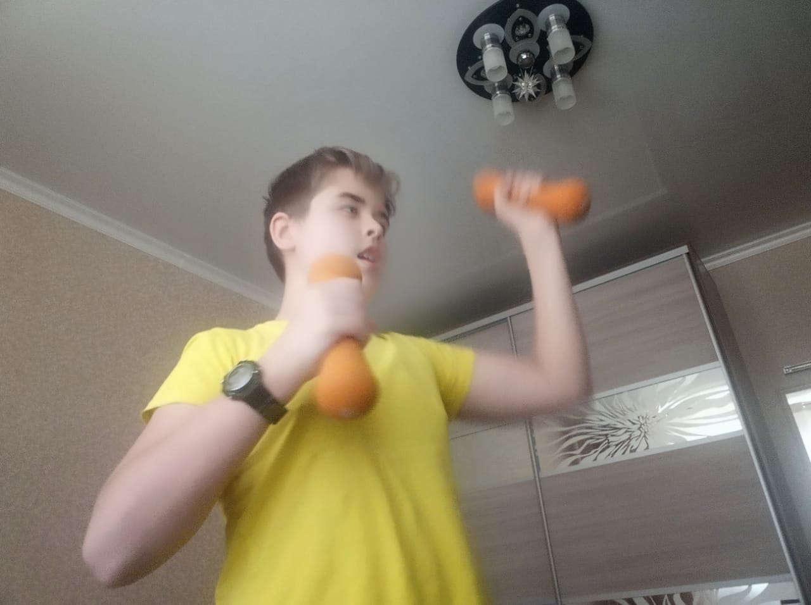
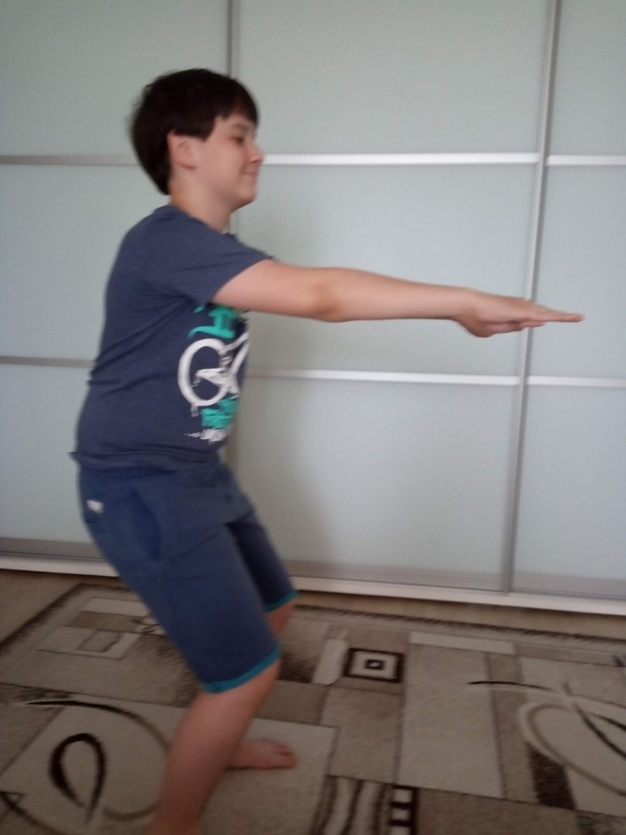
10 июня ребята 5-8-х классов с удовольствием делали зарядку под музыку.

Slide 6
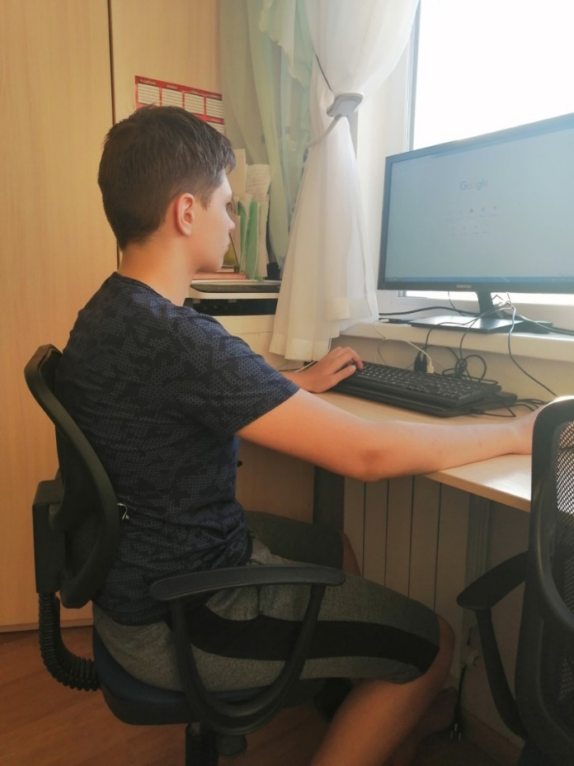
15 июня обучающиеся 5 – 8-х классов изучали влияние цвета на восприятие информации

Slide 7
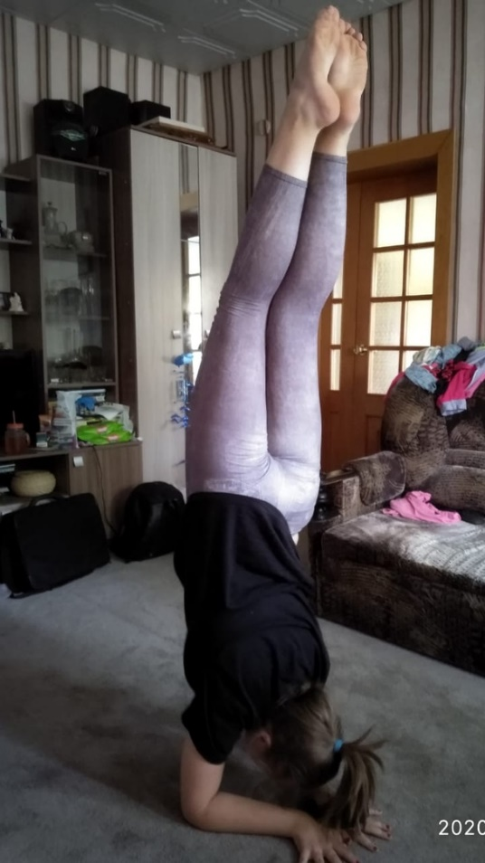
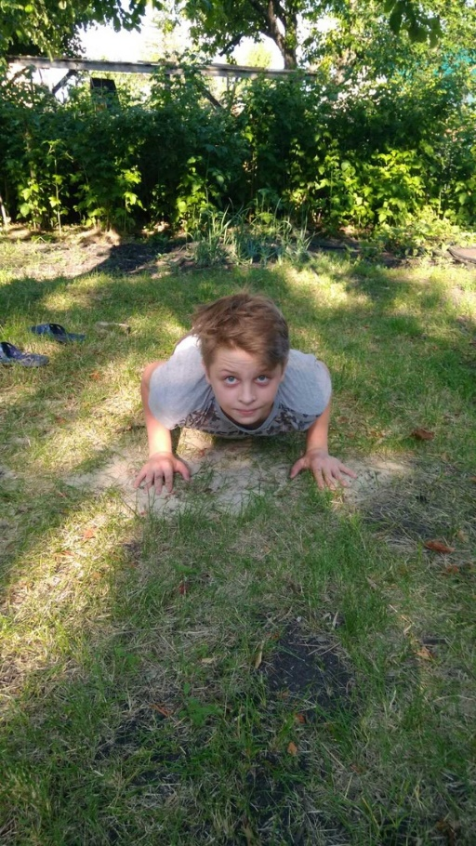
16 июня обучающиеся выполняли гимнастические упражнения под музыку.

Slide 8
23 июня обучающиеся повторили комплекс упражнений из танцевального фитнеса.

Slide 9
26 июня обучающиеся создавали растровые изображения в графическом редакторе Paint.

Slide 10
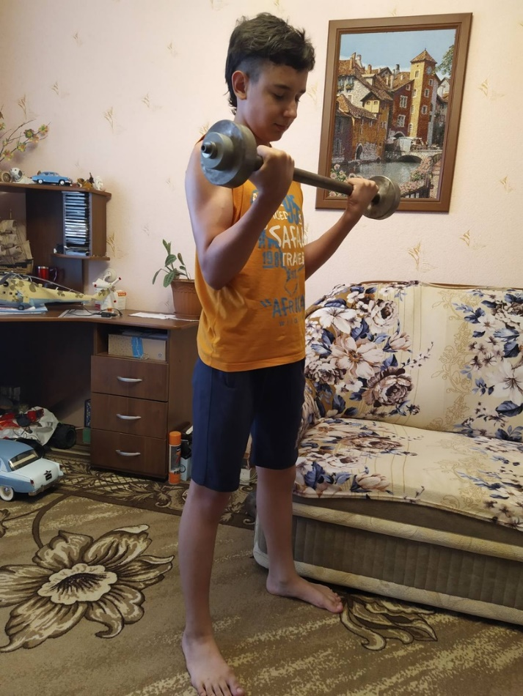
30 июня ребята повторяли комплекс спортивных упражнений.

